Slide 1


Slide 2
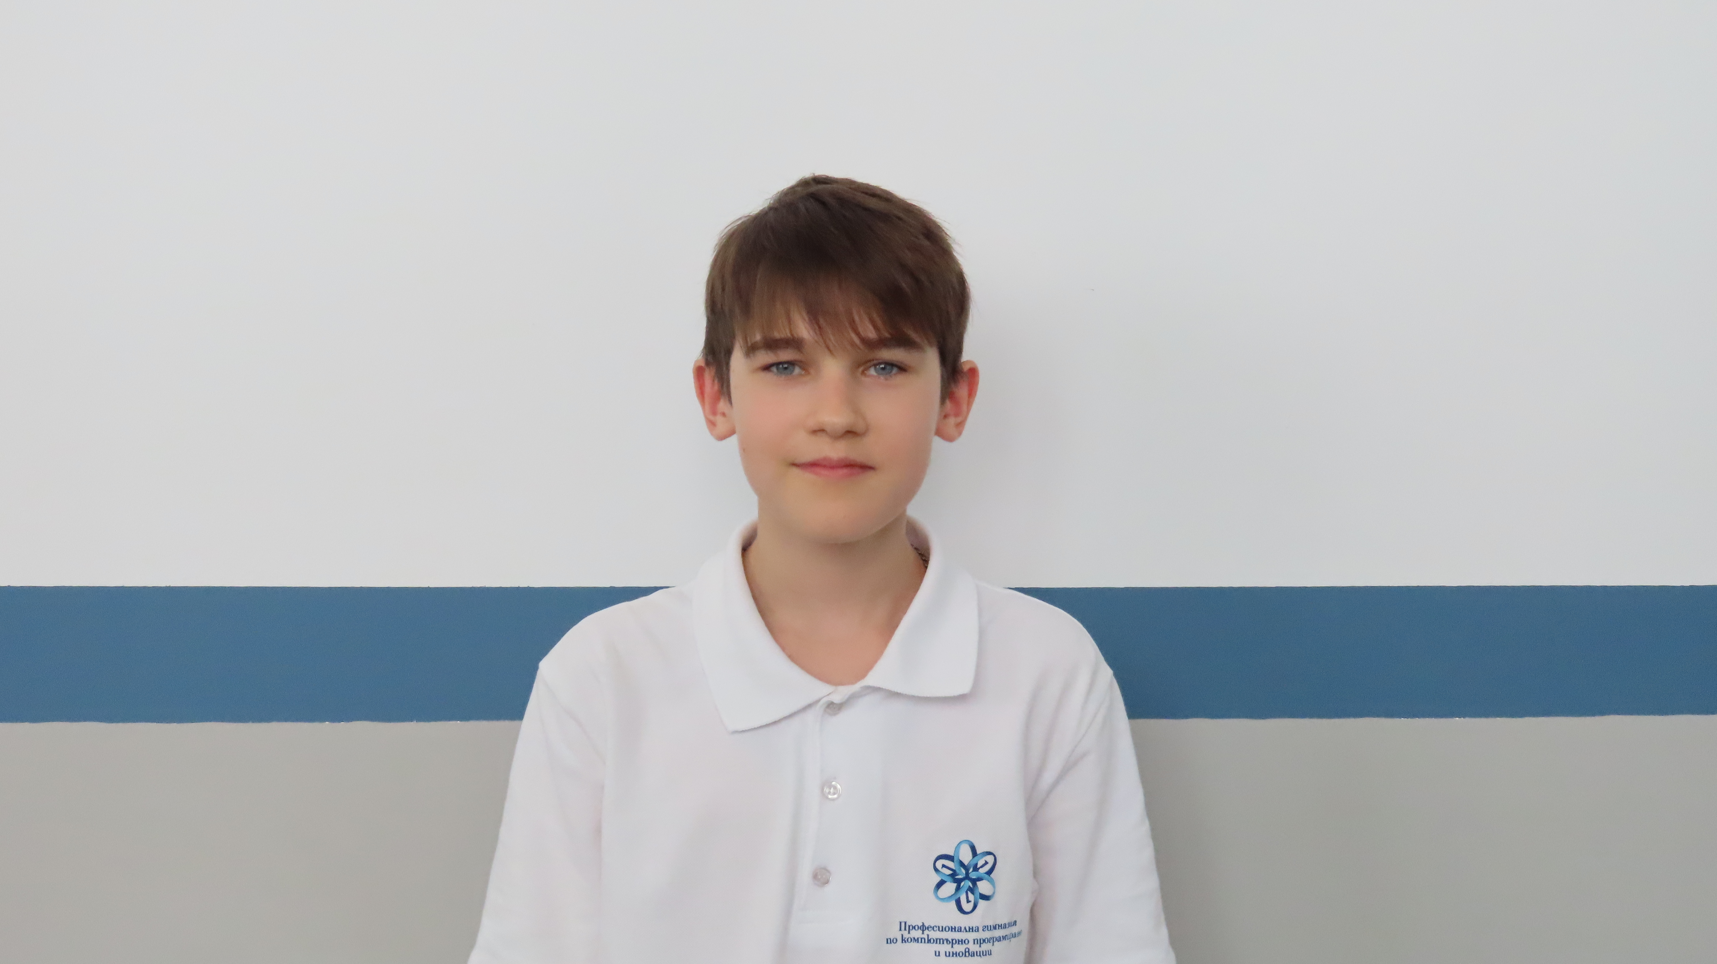
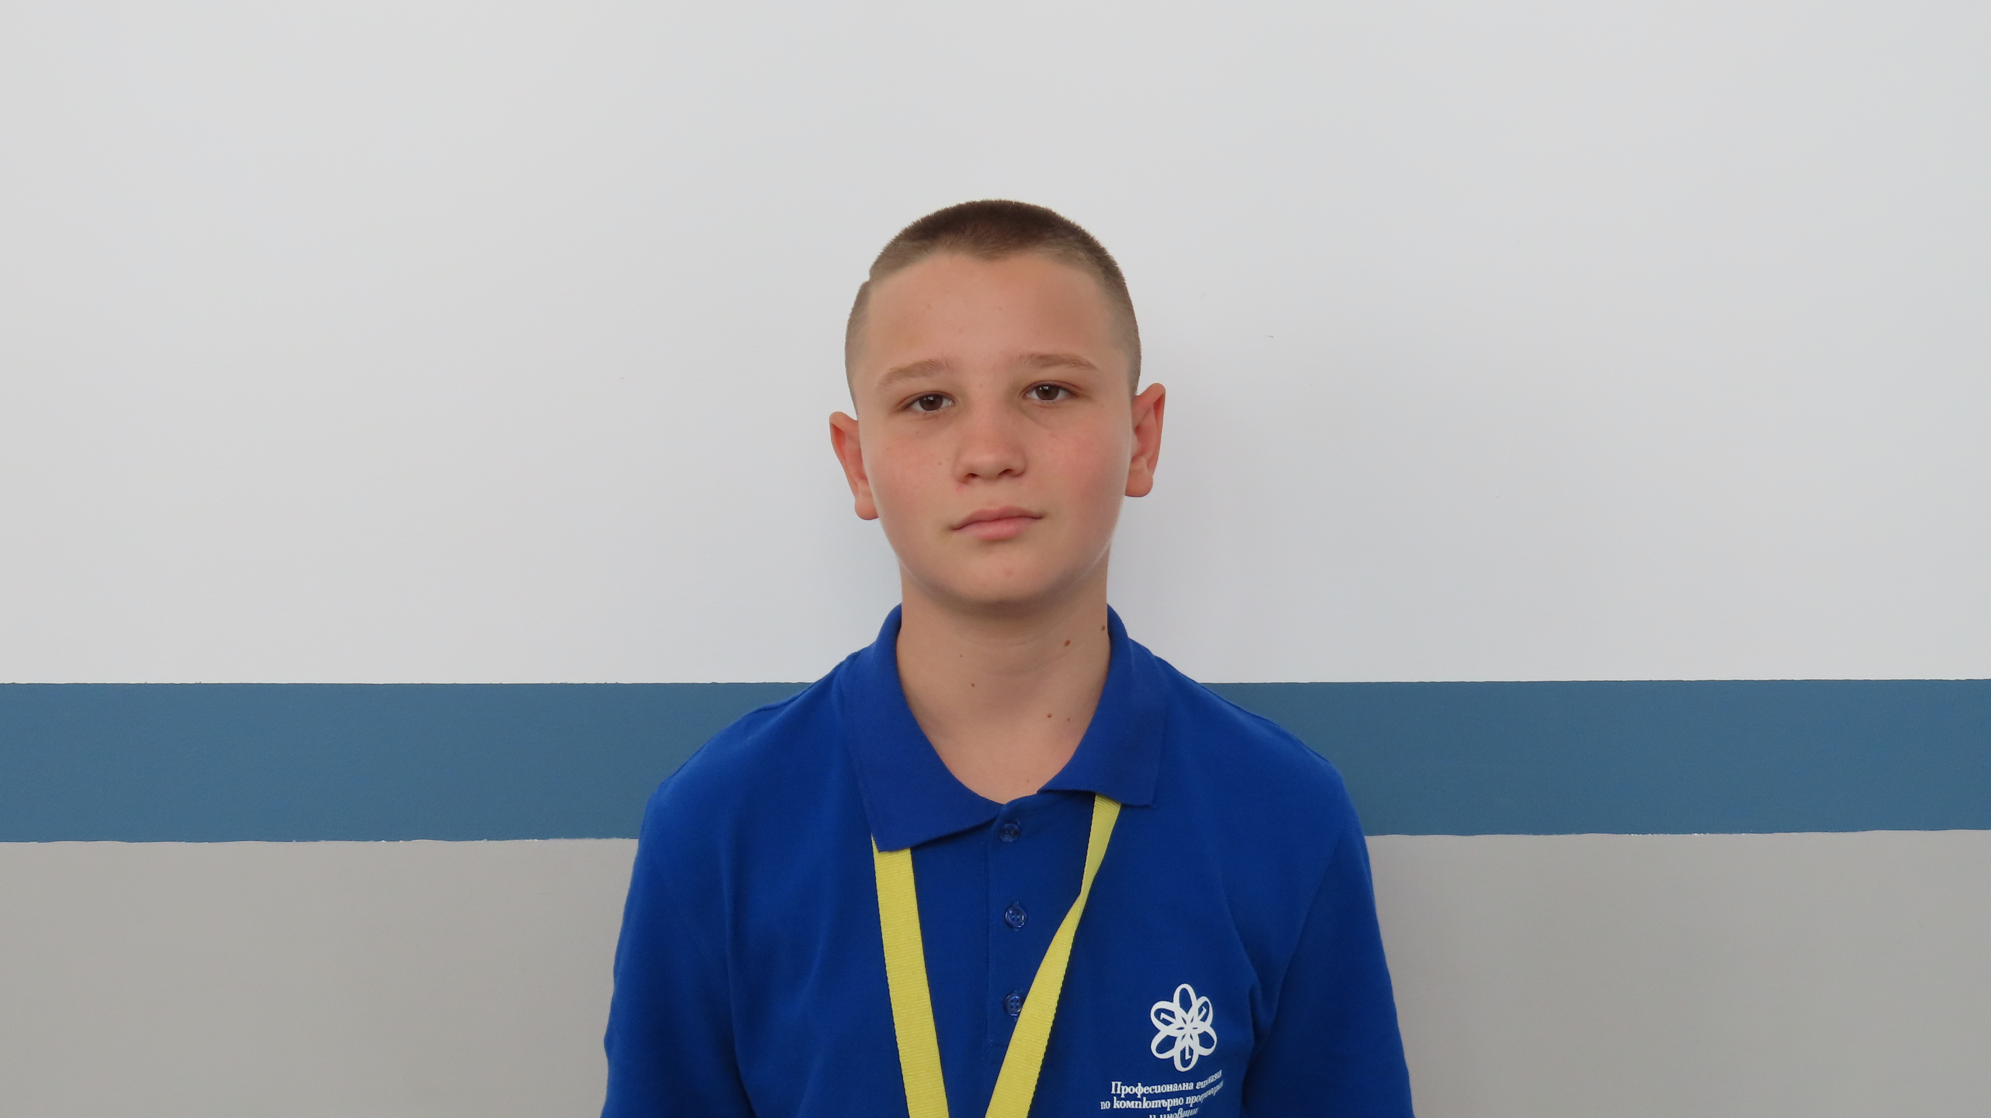
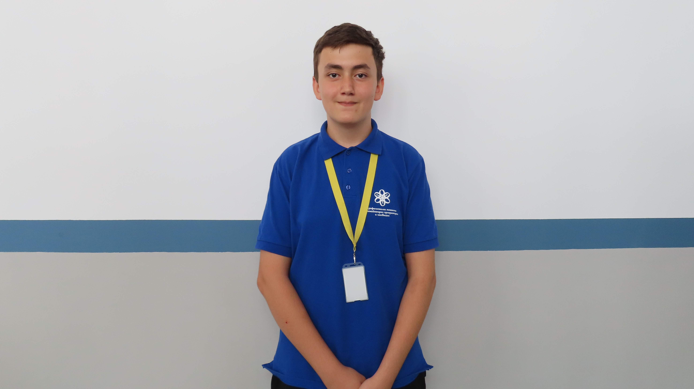
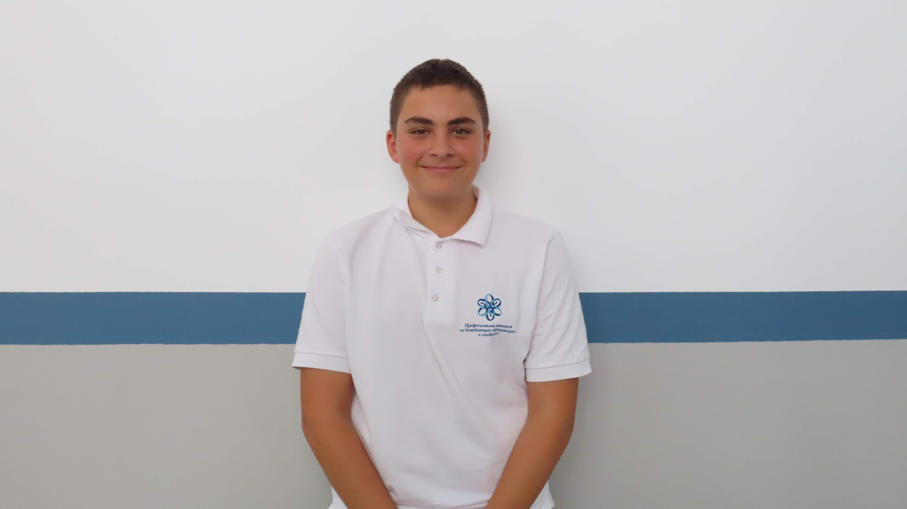
Участници:
Кирилл Жиличев: Back-End Developer
Георги Лицановски: Designer
Давид Папазян: Front-End Developer
Константин Турманов: Scrum Trainer

Slide 3


Използвани технлогии

